Slide 1

Pemrograman web mobile
2 – Dev Environment

Slide 2
Dev environment
Bahasa : HTML, CSS dan TypeScript
Editor : Visual Studio Code
Backup : GitHub for Desktop
Package Manager : NodeJS
Angular merupakan framework JavaScript yang terdiri atas ribuan file dan folder
Biarkan NodeJS yang mengatur file dan folder tersebut untuk anda

Slide 3
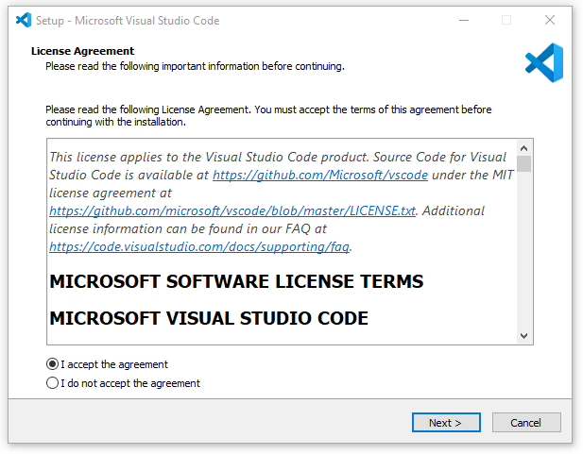
Instalasi visual studio code
Download di https://code.visualstudio.com/download

Slide 4
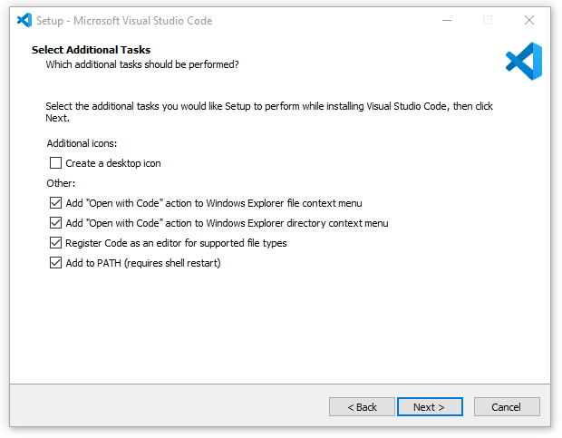

Slide 5
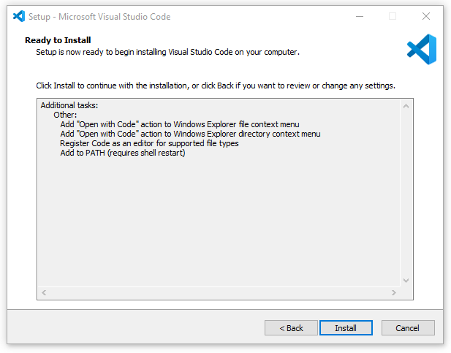

Slide 6
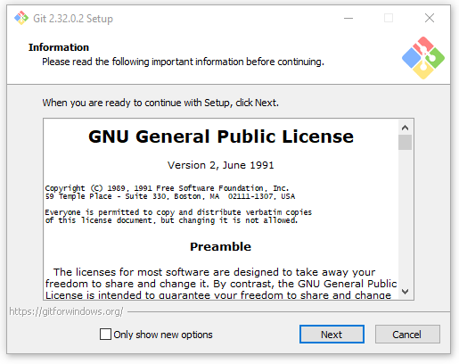
Instalasi Git
Download : https://git-scm.com/downloads

Slide 7
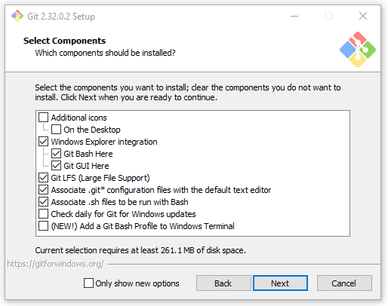

Slide 8
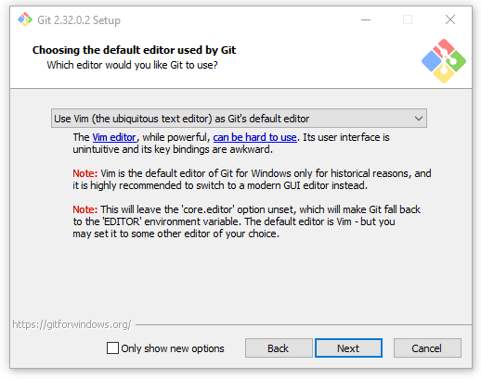

Slide 9
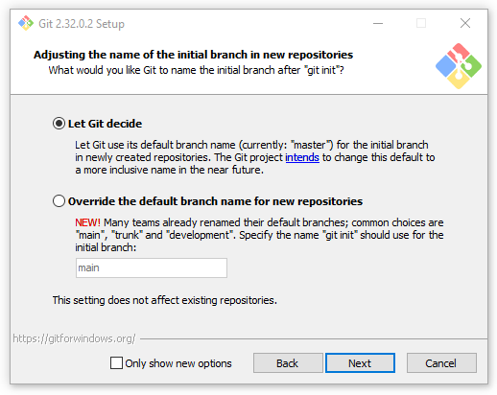

Slide 10
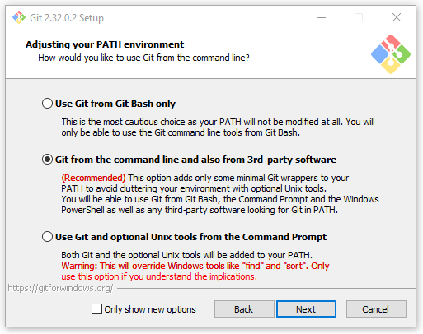

Slide 11
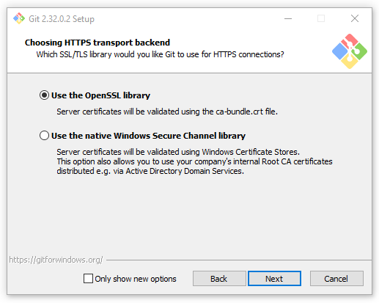

Slide 12
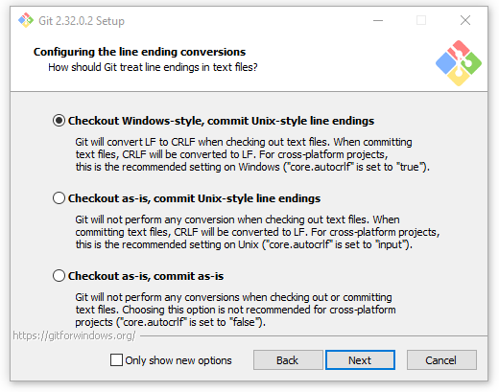

Slide 13
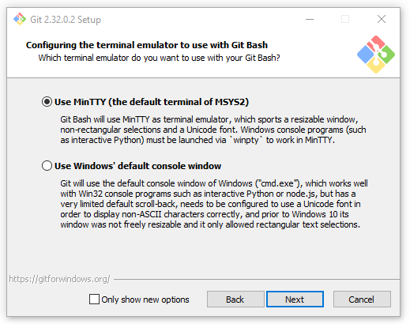

Slide 14
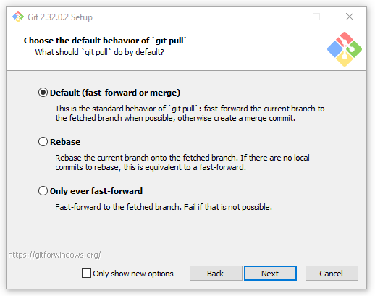

Slide 15
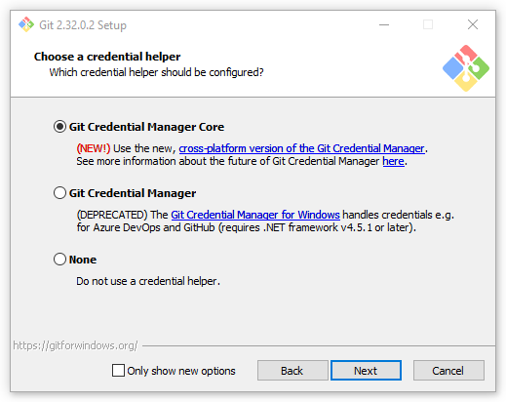

Slide 16
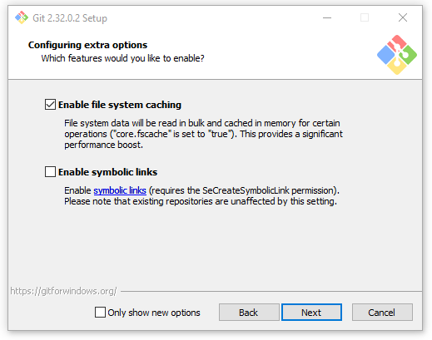

Slide 17
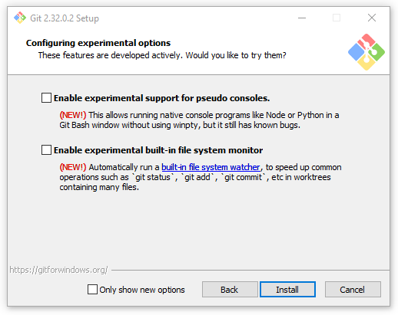

Slide 18
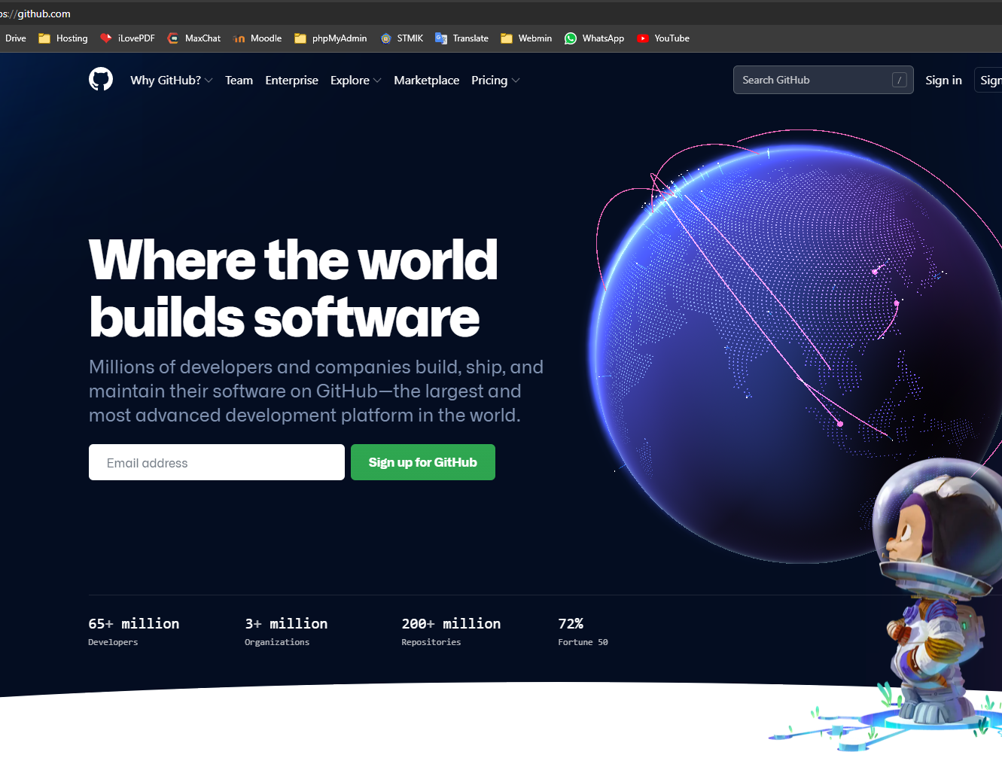
Sign up github

Slide 19
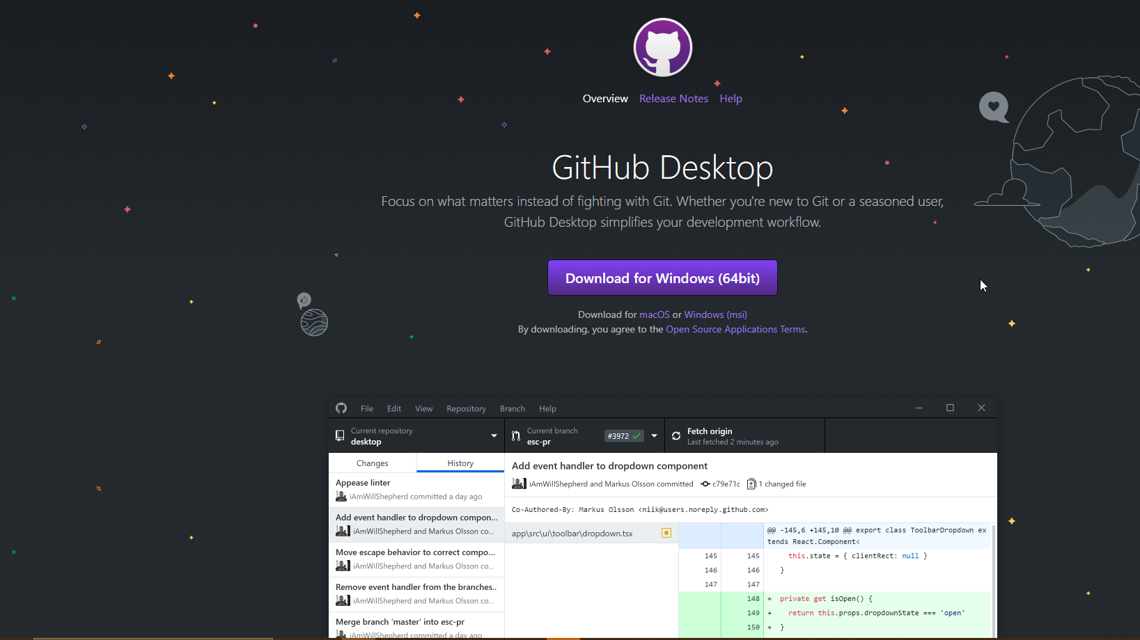
Install github for desktop
Download di https://desktop.github.com/

Slide 20
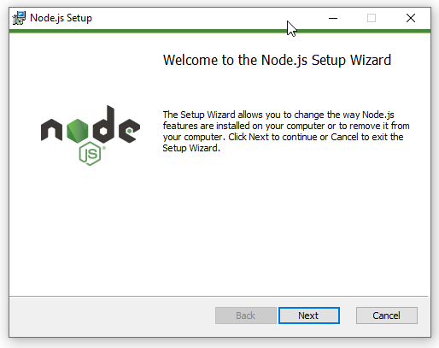
Instalasi nodejs
Download di https://nodejs.org/en/download/

Slide 21
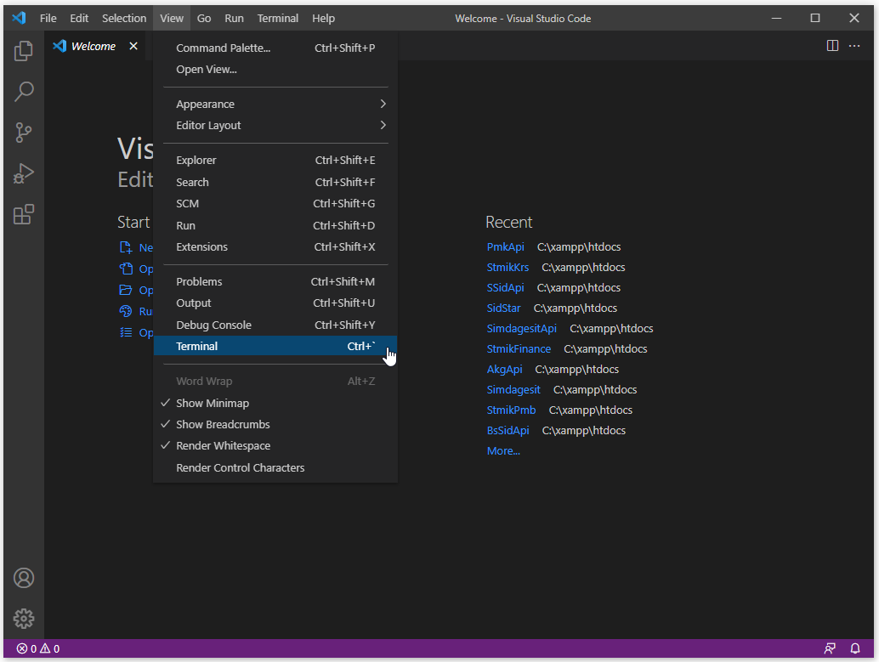
Restart PC / laptop anda setelah install NodeJS
Setelah restart, buka Visual Studio Code
Klik “View” > “Terminal”

Slide 22
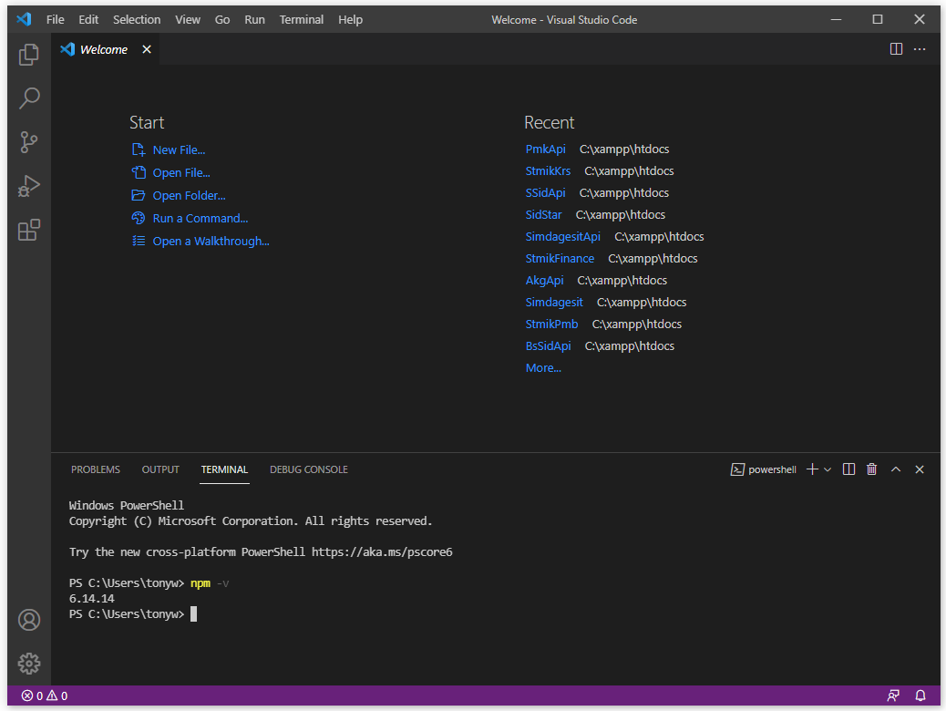
Cek Versi NodeJS
Ketik : npm -v

Slide 23
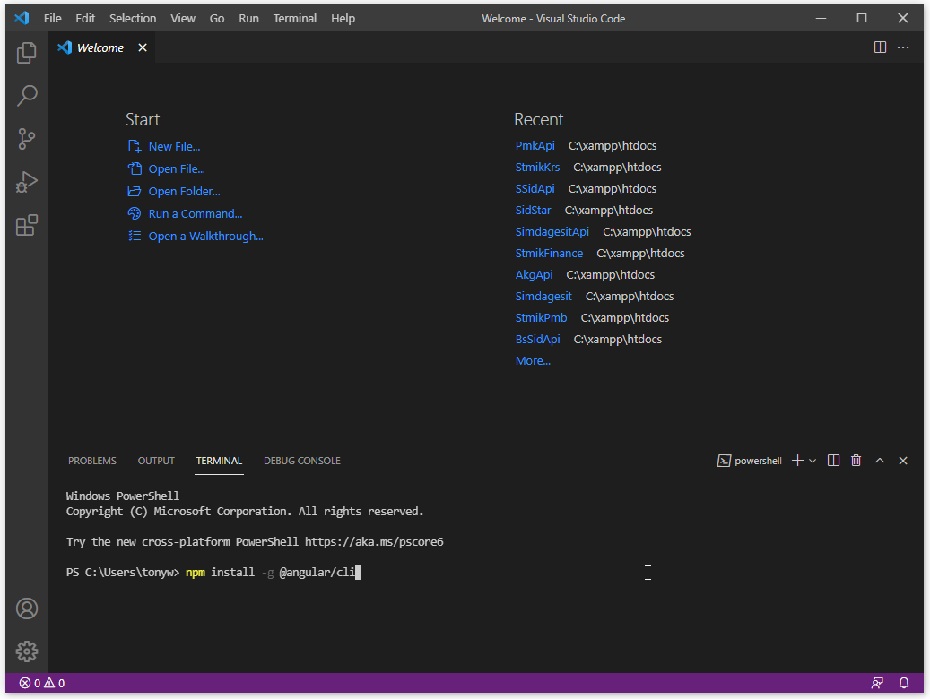
Instalasi angular
Ketik :
npm install –g @angular/cli

Slide 24
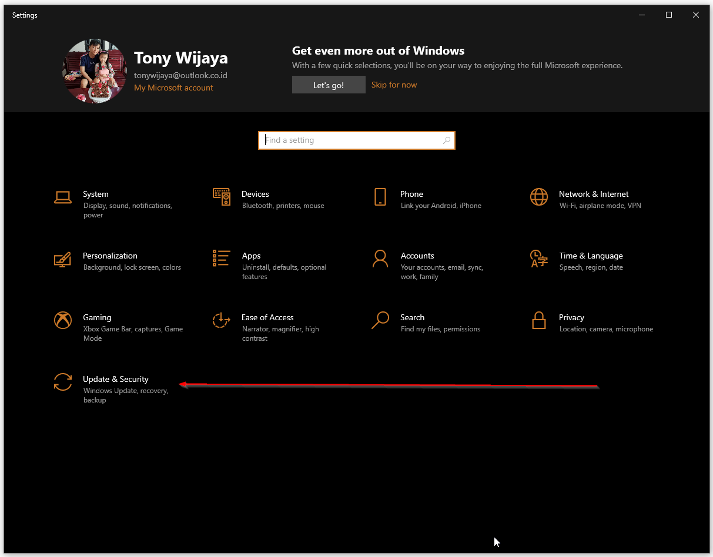
Aktifkan developer mode pada windows 10

Slide 25
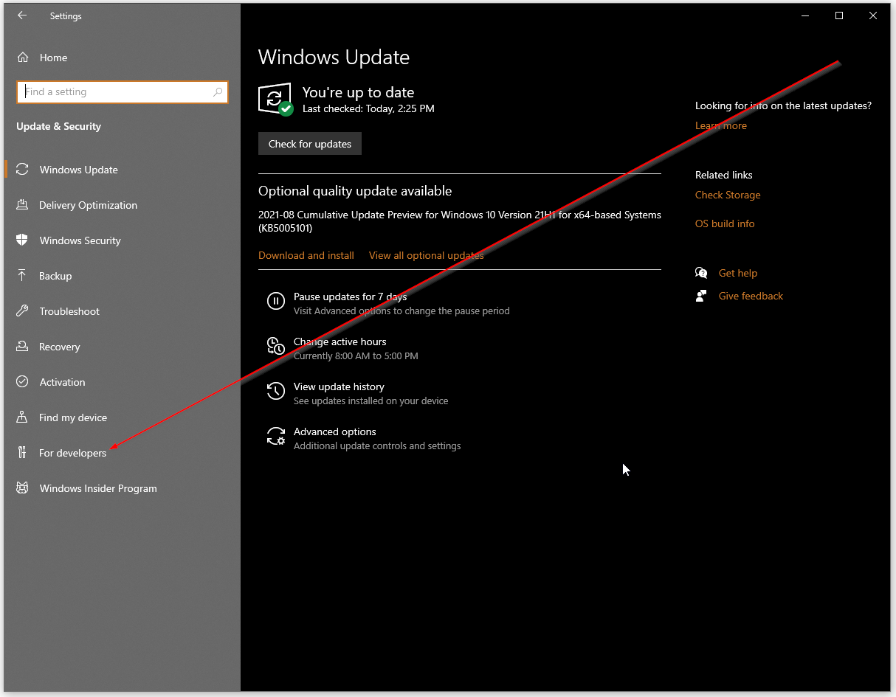

Slide 26
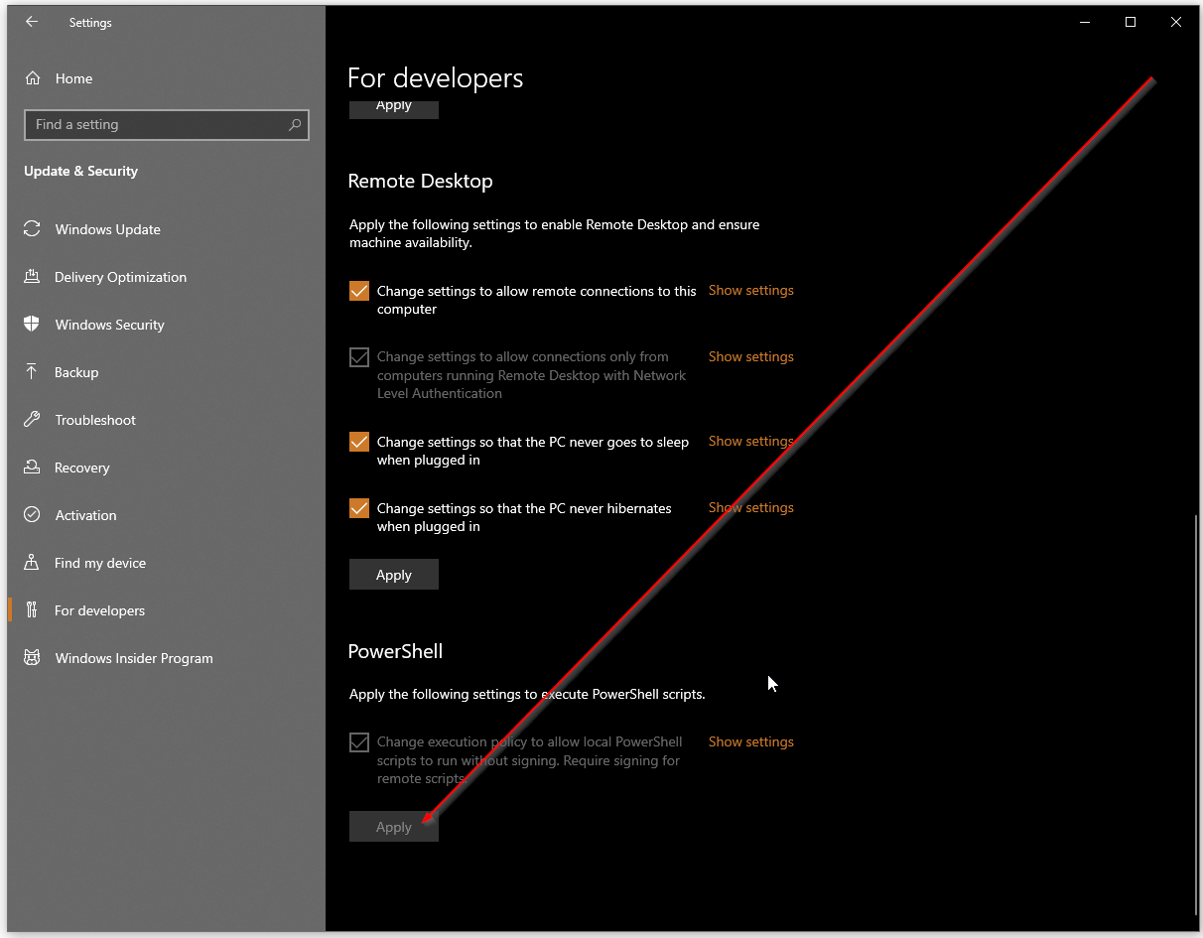

Slide 27
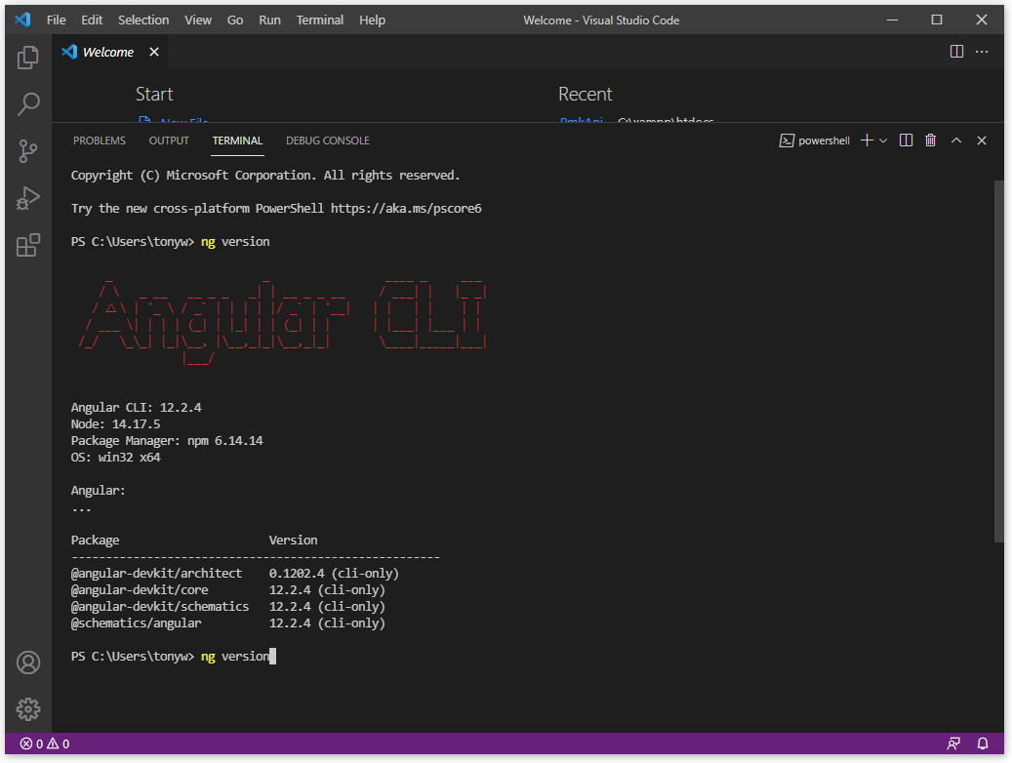
Menampilkan versi angular
Ketik :
ng version

Slide 28
Pilih direktori workspace anda
Buat direktori “AngularProjects” pada C:\Users\{username Windows anda}. Ketik :
cd C:\Users\{username Windows anda} Contoh : cd C:\Users\tonyw
mkdir AngularProjects
Direktori “AngularProjects” akan muncul di C:\Users\{username Windows anda}
Di sinilah kita meletakkan semua project Angular

Slide 29
Hello world
Pastikan anda berada di workspace Angular. Ketik :
cd C:\Users\{username Windows anda}\AngularProjects Contoh : cd C:\Users\tonyw\AngularProjects
Buat project helloWorld
ng new helloWorld
Angular akan menyiapkan file-file dan folder-folder yang dibutuhkan untuk sebuah project
Masuk ke direktori src. Ketik :
cd helloWorld/src
ng serve
Setelah di-compile, akan muncul link http://localhost:4200.
Sambil menahan tombol Ctrl, klik pada link tersebut

Slide 30
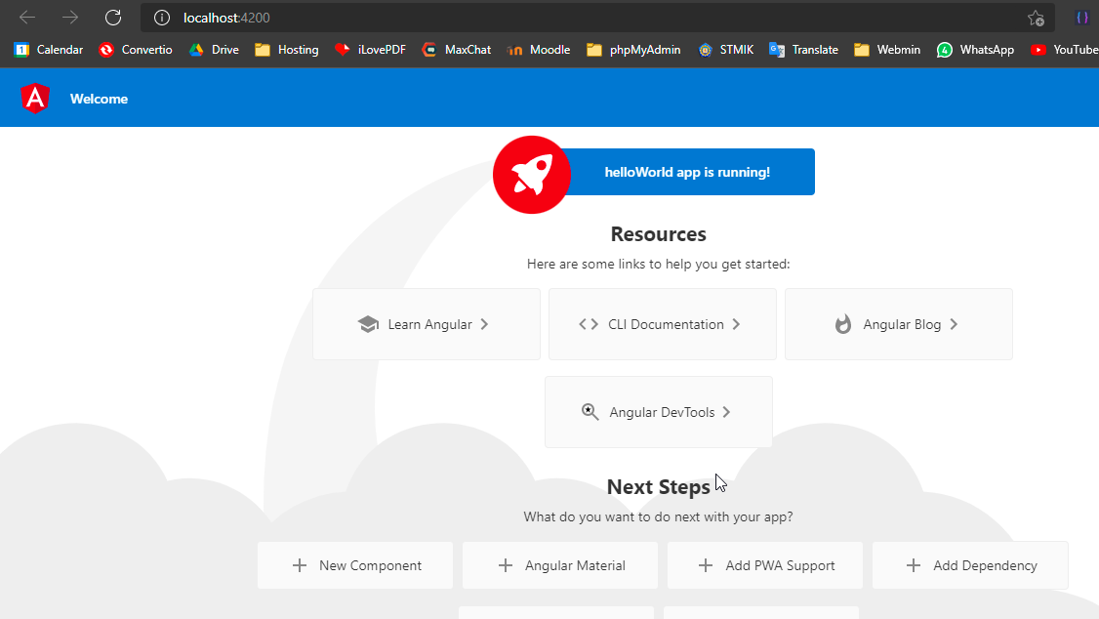
Voila!

Slide 31

Thank You

